Slide 1
Trigonometrie im allgemeinen Dreieck Sinus und Cosinus am Einheitskreis

Slide 2
Sinus und Cosinus am Einheitskreis
Bisher: Winkelfunktionen für spitze Winkel im rechtwinkligen Dreieck
Ausblick: Winkelfunktionen für Winkel größer als 90°: Einheitskreis
Zu jedem Punkt P auf der Kreislinie lässt sich im Einheitskreis ein rechtwinkliges Dreieck mit dem Kreisradius $r=1$ als Hypotenuse und den Koordinatenstrecken x und y als Katheten angeben.

Slide 3
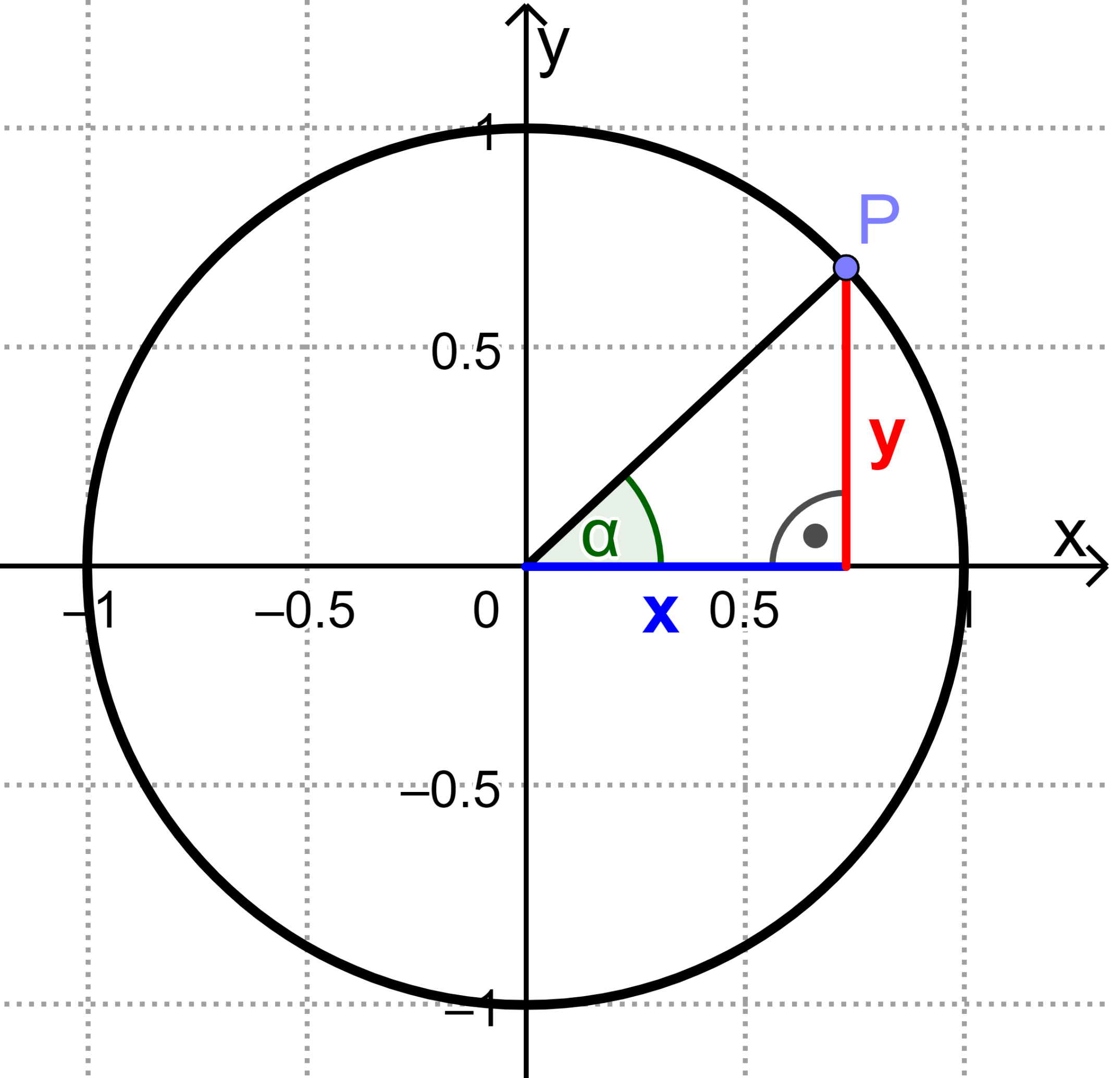
Sinus und Cosinus am Einheitskreis
Zu jedem Punkt P auf der Kreislinie lässt sich im Einheitskreis ein rechtwinkliges Dreieck mit dem Kreisradius $r=1$ als Hypotenuse und den Koordinatenstrecken x und y als Katheten angeben.

Slide 4
Sinus und Cosinus am Einheitskreis
Die Hypotenuse schließt mit der x-Achse den Winkel $α$ ein.
Nach der Definition von Sinus und Cosinus im rechtwinkligen Dreieck ergeben sich für die Koordinaten des Punktes $P=(x|y)$ folgende Beziehungen:
$$\cos\left(α\right)=\frac{Ankathete}{Hypotenuse}=\frac{x}{1}=x$$
$$x=cos\left(α\right)$$

Slide 5
Sinus und Cosinus am Einheitskreis
Die Hypotenuse schließt mit der x-Achse den Winkel $α$ ein.
Nach der Definition von Sinus und Cosinus im rechtwinkligen Dreieck ergeben sich für die Koordinaten des Punktes $P=(x|y)$ folgende Beziehungen:
$$\sin\left(α\right)=\frac{Gegenkathete}{Hypotenuse}=\frac{y}{1}=y$$
$$y=sin\left(α\right)$$

Slide 6
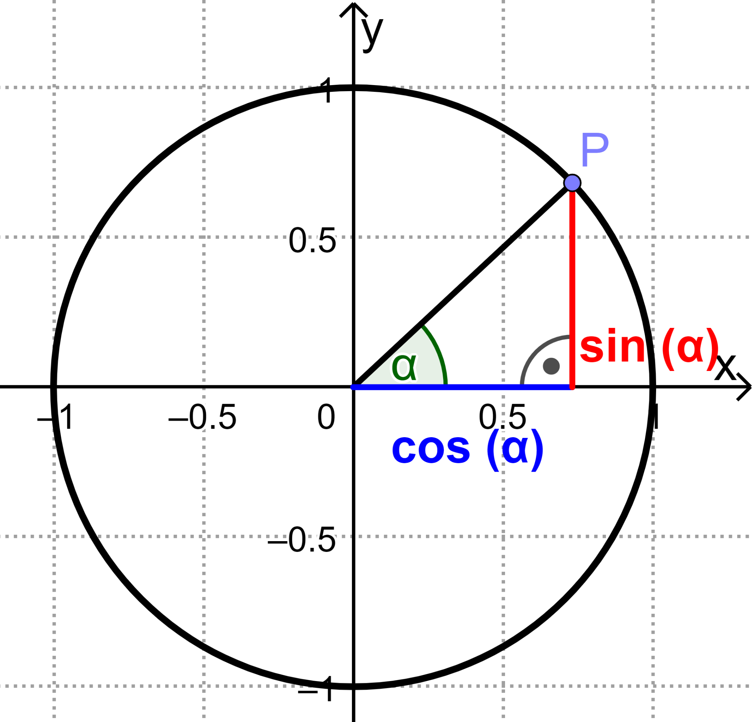
Sinus und Cosinus am Einheitskreis
$$x=cos\left(α\right)$$
$$y=sin\left(α\right)$$
$$P=\left(x | y\right)=(\cos\left.\left(α\right)|\sin\left(α\right)\right)$$

Slide 7
GeoGebra: Sinus + Cosinus

